Slide 1
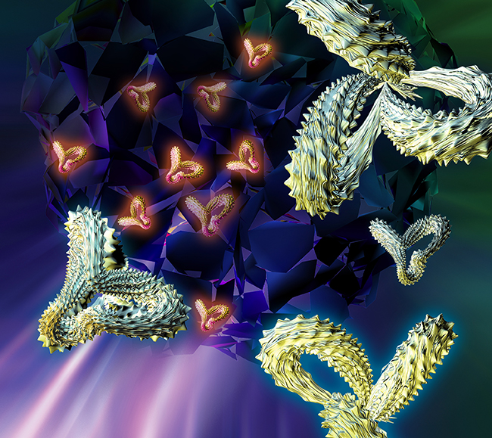
Les anticorps monoclonaux
Dr. Guillen Miguel Ange,
Dr. Fomegne, et Dr. Ballout
Service de néphrologie Epicura/Hornu-Frameries
remerciement
Terrasi Romina
2 eme révision 2017

Slide 2
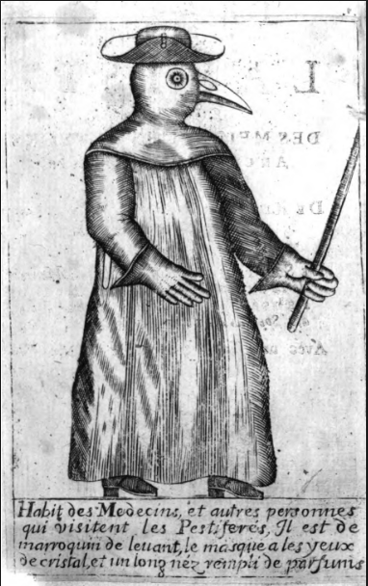
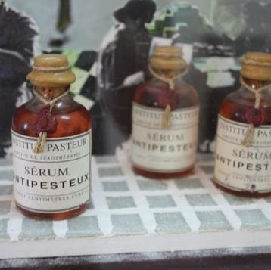
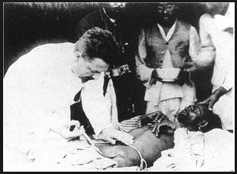

Slide 3
Sommaire
Structure et fonctions
Historique
Nomenclature
Types d’anticorps monoclonaux
Méthode de production
Application thérapeutique

Slide 4
1. Structure et fonctions
Structure
Structure en forme de Y.
Chaînes lourdes et légères
Ponts disulfures: Ponts disulfures inter-chaînes et intra-chaînes.
Région variables et constantes
Région charnière
Domaines
Oligosaccharides

Slide 5
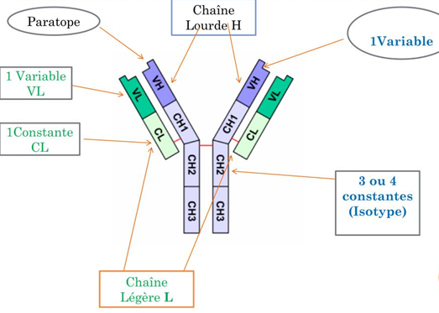
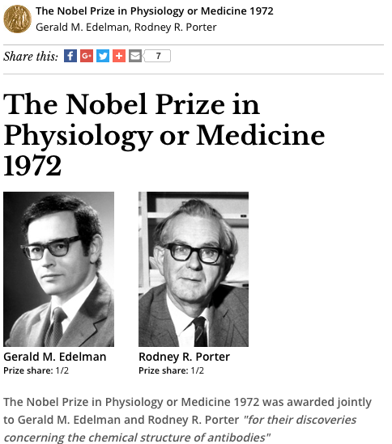
1. Structure et fonctions
Zone variable
Zone constante

Slide 6
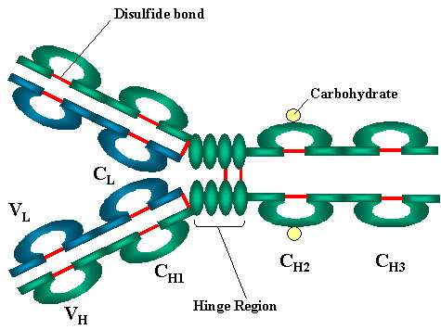

Slide 7
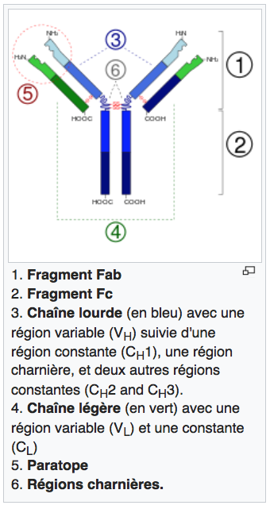
Fab: Partie avec la propriété Ag AC mais aussi avec CH1 + CL
Fab 2: Fab avec région charnière donc bivalent
Fc: Fragemetnt cristalisable qui a pour caractéristique d’activé le complément (CH 2 + CH3)
Fv: plus petit fragement avec la propriété AG/AC (soit els régions VL CL)
Notes:
L’Ac peut être cliver par enzyme en plusieurs fragment (! Fragemnt n’est pas un domaine)

Slide 8
1. Structure et fonctions
Fonctions
Antigénécité: Reconnaissance spécifique, valence.
Les Fonctions effectrices: Les immunoglobulines ne présentent pas toutes l’ensemble des fonctions effectrices. Elles incluent:
Fixation du complément.
Liaison à des types cellulaires variés. Les phagocytes, les lymphocytes, les plaquettes, les mastocytes, les basophiles possèdent des récepteurs pour les immunoglobulines.

Slide 9
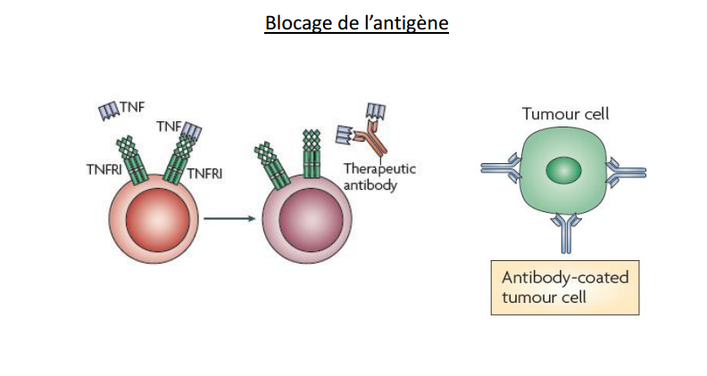

Slide 10
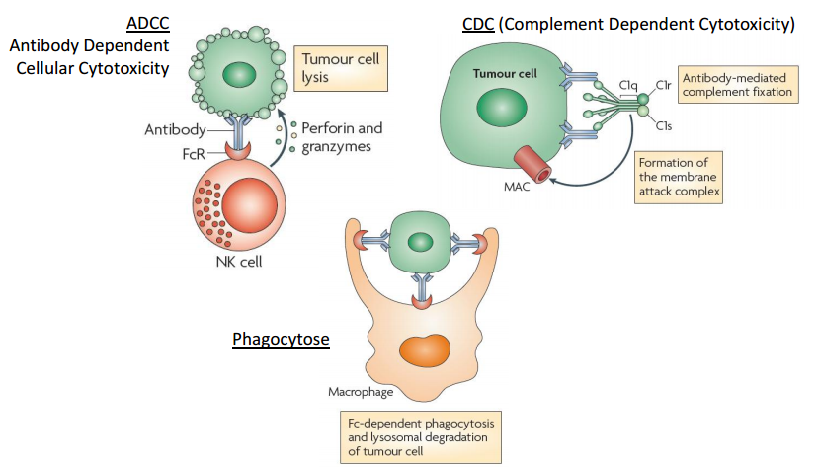

Slide 11
1. Structure et fonctions
Structure de la région variable
CDR: Site de liaison à l’anticorps, essentiel de la diversité des anticorps.
Région Framework: Les régions placées entre les CDR au sein des domaines variables assurant l’ossature de l’immunoglobuline.

Slide 12
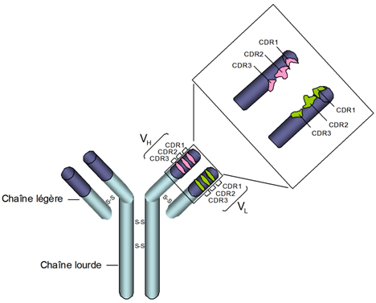

Slide 13
1. Structure et fonctions
Relation structure- fonctions
Fragment Fab (Fragment antigen binding): Deux fragments identiques contenant une chaîne légère et les domaines VH et CH1 d’une chaîne lourde . Le site de liaison de l’anticorps est créé par la mise en commun des domaines VH et VL
Fragment Fc (fragment cristallisable): fragment contenant le reste des deux chaînes lourdes composée chacune des domaines CH2 et CH3. Les fonctions effectrices des immunoglobulines sont essentiellement portées par cette partie de la molécule. Des fonctions différentes sont portées par différents domaines du fragment Fc.

Slide 14
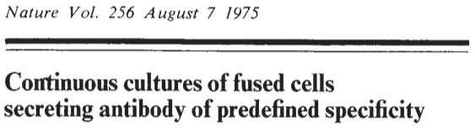
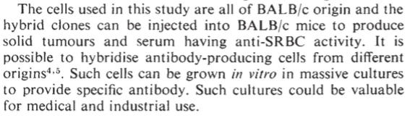
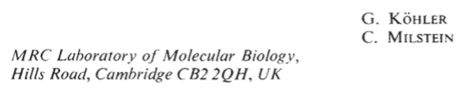
Anticorps Monoclonal - 1975

Slide 15
2. Historique
1975 : Köhler et Milstein - Naissance des anticorps monoclonaux murins par la technique des hybridomes consistant à former des hybrides entre lymphocyte B de souris saines immunisées avec un antigène donné et des cellules de myélome d’une souris ayant une tumeur.
1984 : Köhler et Milstein - Anticorps chimériques
1986 : premier anticorps monoclonal mis sur le marché : Muromomab (anti-CD3)
1989 : Anticorps humanisés
1994 : Anticorps entièrement humains

Slide 16
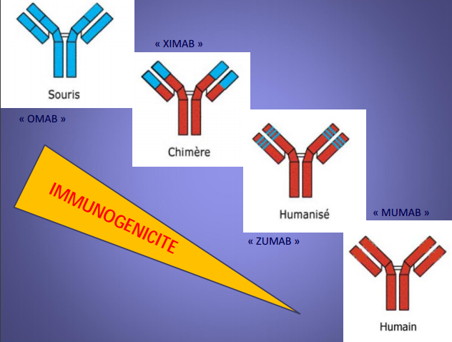
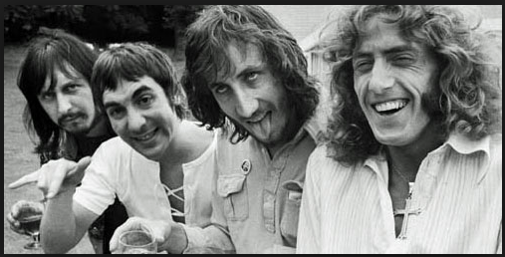
3. Nomenclature
W. H. O

Slide 17
4. Type d’anticorps monoclonaux
Anticorps murin:
Produits entièrement à partir de souris.
Inconvénients au niveau thérapeutique: xanthogéniques
Anticorps chimérique:
Constitués d’une partie variable de souris et de parties constantes humaines.
Responsables d’une réponse immunogéniques.

Slide 18
4. Type d’anticorps monoclonaux
Anticorps humanisés:
Formés d’une Ig G humaine possédant uniquement les parties hypervariables murines.
Diminution induction de réponses immunes anti-souris (7% versus 20-40%).
Anticorps humains:
Entièrement humains.
Demi-vie approchant 21 jours
Disparition réaction HAMA (Human Anti-Mouse Antibody).

Slide 19
5. Méthode de production
Anticorps murin (1975) IMMUNISATION
Injection de l’antigène à une souris qui n’a pas de tumeur
Prélèvement des cellules spléniques de la souris : plasmocytes producteurs d’anticorps HCGRT positive
Prélèvement de cellules de myélome de la rate d’une souris ayant une tumeur HCGRT négatives et mutantes Ig, poussant in vitro car immortelles.
Fusion dans du polyéthylène glycol améliorant la fusion entre les membranes
Formation d’hybridomes
Placement des hybrides sur milieu HAT
Sélection des hybrides par mesure de l’activité des anticorps secrétés dans le milieu
Stockage in vitro ou in vivo

Slide 20
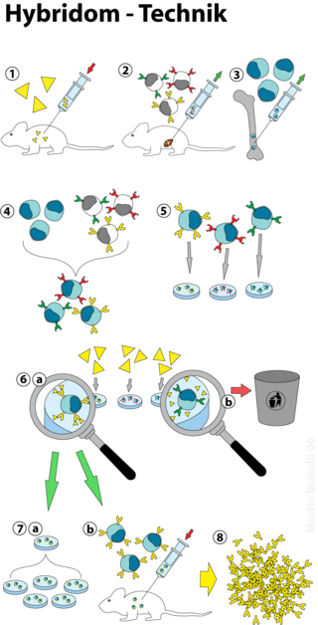
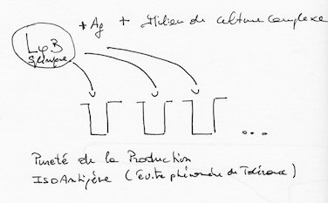
5. Méthode de production
Immunisation
In VIVO 4 sem
In Vitro 5 J
Notes:
Méthode IN VIVO

Slide 21
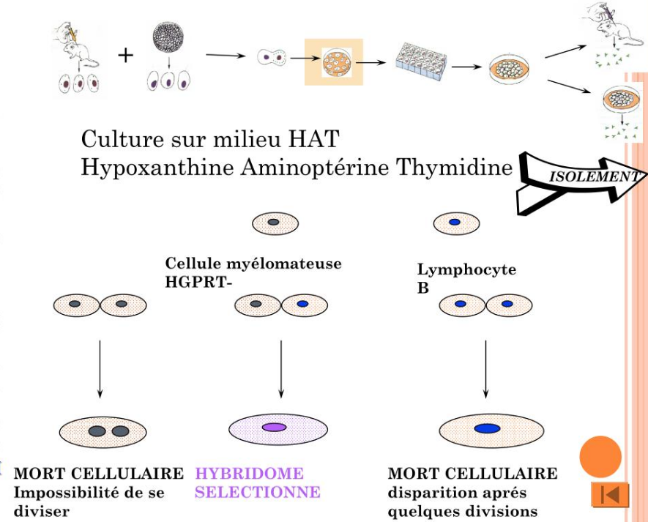
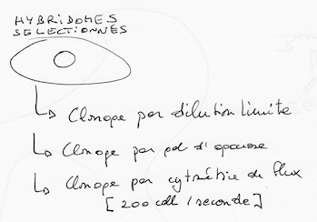
5. Méthode de production FUSION
Notes:
Méthode In Vitro

Slide 22

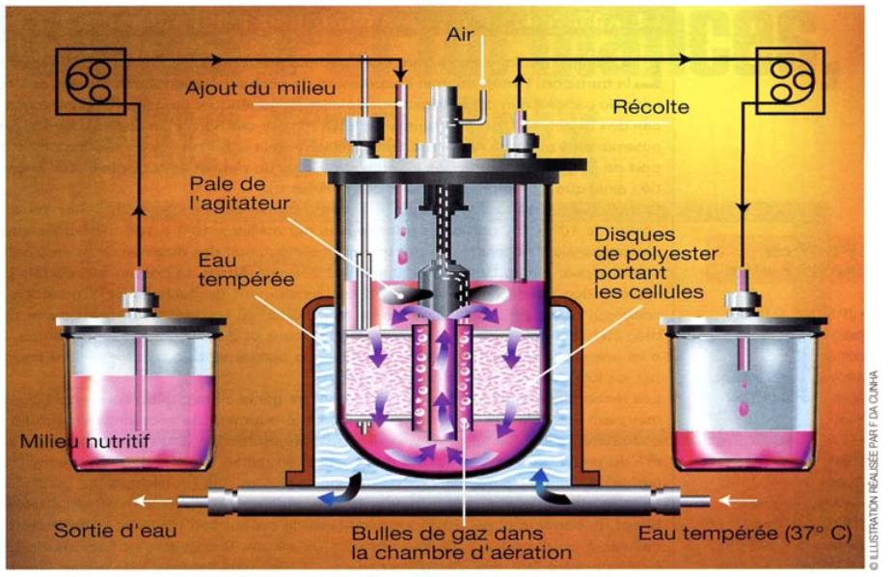

5. Méthode de production Production
Notes:
Méthode In Vitro

Slide 23
5. Méthode de production
Anticorps humanisé:
produits par le CDR (complementarity determining region) graphting.
→ Le but ultime de l’humanisation d’un anticorps est de produire des régions variables proches des régions humaines sans que l’anticorps humanisé perde l’affinité et la spécificité de l’anticorps murin.

Slide 24
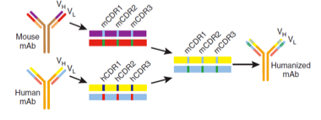
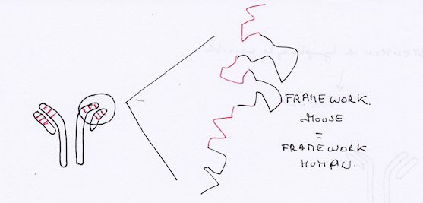
5. Méthode de production

Slide 25
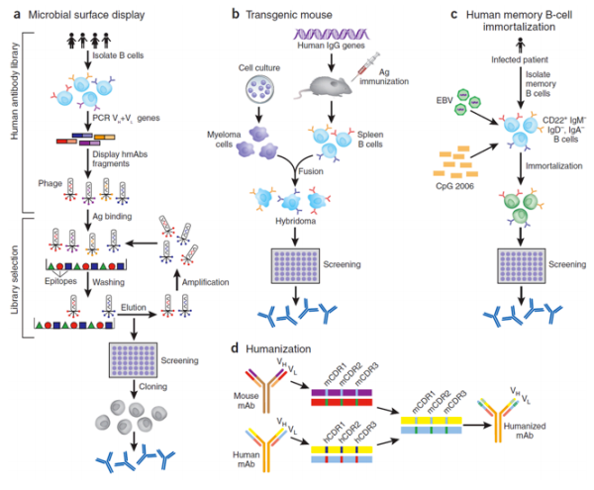
5. Méthode de production: Synthèse

Slide 26
5. Méthode de production
Anticorps humain
Technique de l’hybridome chez l’homme
Phase préliminaire: identification de donneurs potentiels ayant générés une réponse immunitaire adéquate.
Sélection: Extraction des lymphocytes B mémoires.
Enrichissement
Activation
Immortalisation: mise en contact des cellules activées avec des particules EBV prodiguant une capacité de prolifération et de sécretion d’anticorps
Criblage-clonage

Slide 27
5. Méthode de production
Anticorps humain
Souris transgéniques:
Remplacement des gènes codant pour les immunoglobuline murines par les gènes codant pour les immunoglobulines humaines
Fusion des splénocytes avec myélome murin

Slide 28
5. Méthode de production
Anticorps humain
2. Phage display
Création d’une banque de fragments d’anticorps Fab à partir de lymphocytes B de donneurs naïfs ou immunisés.
Association de ces fragments au hasard
expression à la surface du phage filamenteux en tant que protéine de fusion avec des éléments de l’enveloppe du virus.
Sélection par ELISA pour leur intéraction avec la cible d’intérêt.
Elimination des phages non spécifiques par lavage.
Introduction dans le matériel génétique du phage des séquences codant pour les fragments Fab et Fc ou juste Fab d'un Ac spécifique d'une protéine voulue et connue.
Expression par le phage à sa surface de l'Ac ou une partie de celui-ci (d'où le terme "display").

Slide 29
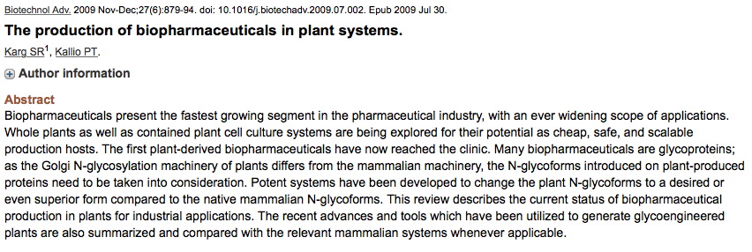
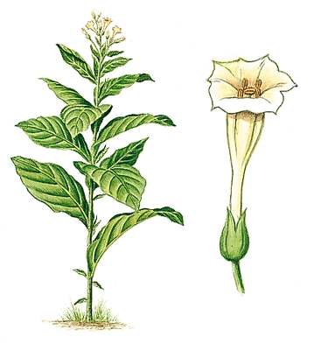
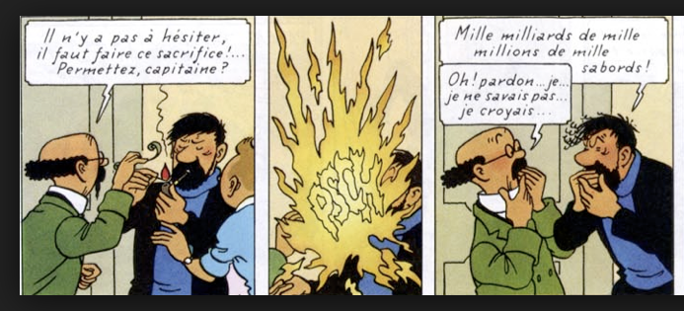
MO mAB

Slide 30
6. Applications thérapeutiques
Médicaments impliqués dans de nombreux domaines

Slide 31
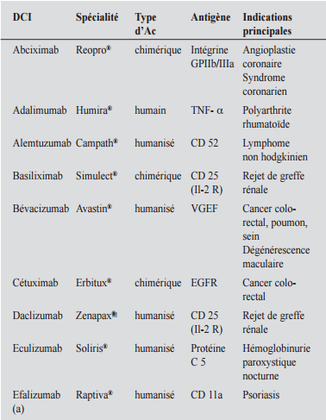
6. Applications thérapeutiques
Introduction
Listing Anticorps monoclonaux

Slide 32
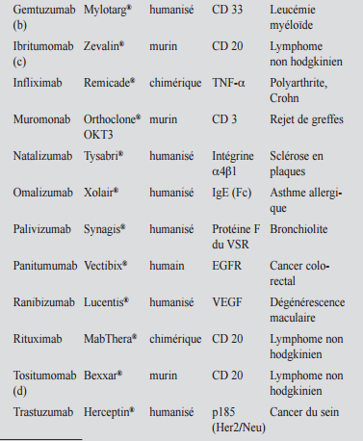
6. Applications thérapeutique
Listing anticorps monoclonaux

Slide 33
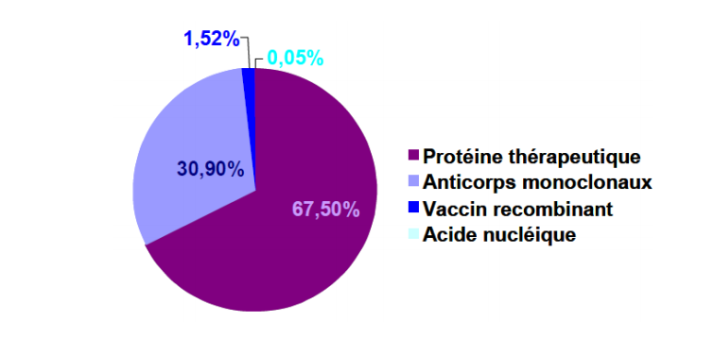
6. Applications thérapeutiques
Part du marché des biomédicaments

Slide 34
6. Applications thérapeutiques
Réaction HAMA
- Reconnaissance de la partie « souris » de l’anticorps monoclonal par une cellule présentatrice d’antigène (monocyte, macrophage, cellules dendritique)
- Opsonisation de l’antigène par cette cellule et présentation de celle-ci au lymphocyte T CD4+ naïf
- Maturation des lymphocytes T CD4+
- Activation des lymphocytes B naïfs par les lymphocytes T CD4+
- Maturation des lymphocytes B en plasmocytes producteur d’anticorps humains anti-souris

Slide 35
6. Applications thérapeutiques
1. Muromonab Orthoclone OKT3 (85/87)
Définition: anticorps monoclonal MURIN qui est très efficace dans le traitement du rejet aigu des transplantations d'organes solides. Il se lie spécifiquement au complexe de CD-3, qui est impliqué dans la reconnaissance de l'antigène et la stimulation des cellules sur la surface des lymphocytes T. Immédiatement après l’administration du médicament, les lymphocytes T CD-3-positifs sont brusquement retirés de la circulation. La voie du métabolisme pour n’est pas claire; il peut être éliminé par l'opsonisation via le système réticuloendothélial lorsqu'ils sont liés à des lymphocytes T, soit par la production d'anticorps anti-murins humains
Bénéfices: L'agent a été efficace pour renverser le rejet aigu corticorésistants dans la greffe rénale, de foie et cardiaque. Son utilisation chez les receveurs de moelle osseuse et de pancréas ne sont pas concluantes.
Effets secondaires: Œdème pulmonaires sévères, infections virale, tachiphylaxie. (CRS)

Slide 36
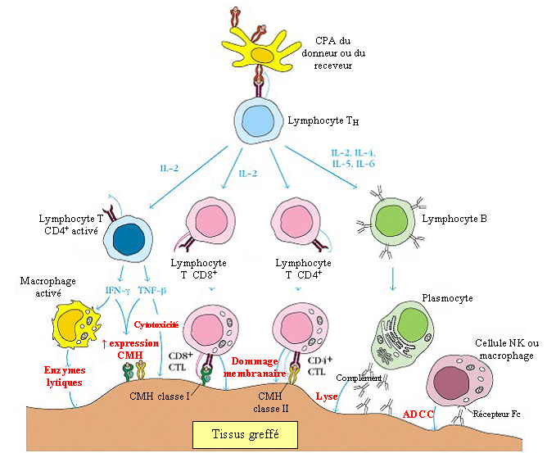
6. Applications thérapeutiques
1. Muromonab: le rejet de greffe

Slide 37
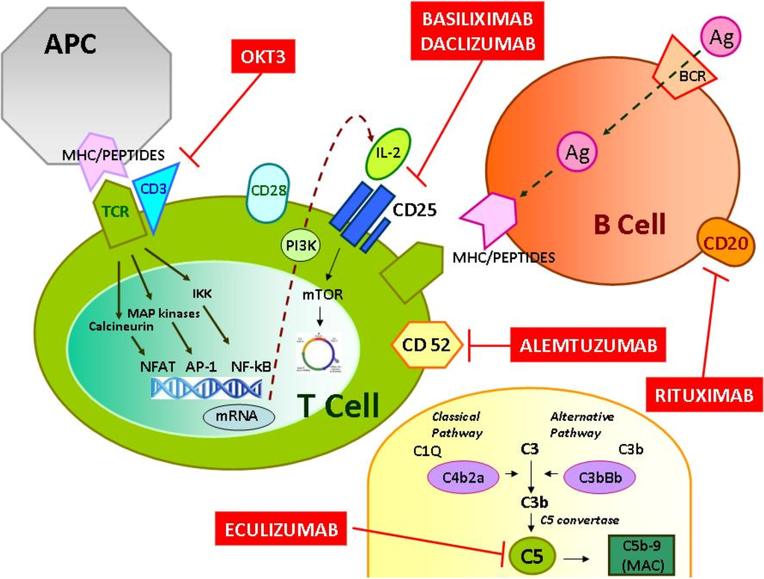
6. Applications thérapeutiques
1. Muromonab: mécanisme d’action

Slide 38
6. Applications thérapeutiques
2. Basiliximab SIMULECT (98/99)
Définition: anticorps monoclonal chimérique dirigé contre la chaîne alpha du récepteur de l'interleukine-2 (antigène CD25), exprimé à la surface des lymphocytes T en réponse à une stimulation antigénique, empêche ainsi la liaison de l'interleukine-2, signal critique de prolifération des lymphocytes T au cours de la réponse immunitaire impliquée dans le rejet d'allogreffe.
Bénéfices: plus efficace que le placebo. Les résultats des deux premières études révèlent que 40% des patients le recevant en plus d’un double traitement n’ont pas répondu au traitement pendant six mois, contre 56% des patients sous placebo. Peut être administré aux enfants et adolescents.

Slide 39
6. Applications thérapeutiques
2. Basiliximab
Effets secondaires: constipation, infections urinaires, douleurs, nausées, œdème périphérique, hypertension, anémie, maux de tête, hyperkaliémie, hypercholestérolémie, complications au niveau de la plaie chirurgicale, prise de poids, créatinine sérique augmentée, hypophosphatémie, diarrhées et infections des voies respiratoires supérieures. Chez l’enfant, les effets indésirables observés chez 20 % des patients sont les suivants: infections urinaires, hypertrichose, rhinite, pyrexie, hypertension, infections des voies respiratoires supérieures, infection virale, septicémie et constipation

Slide 40
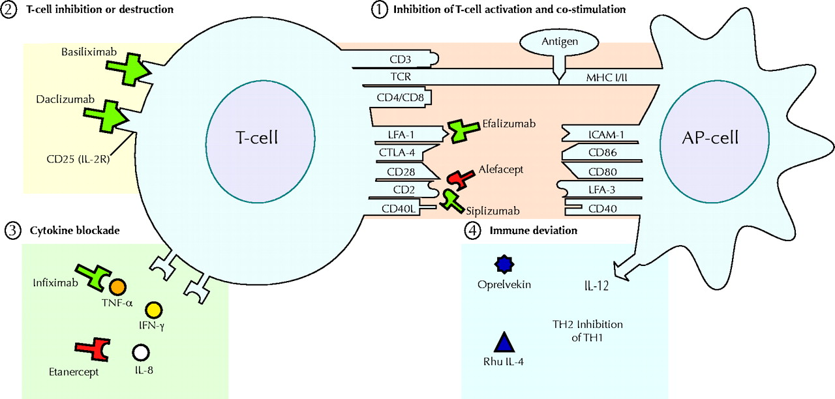
6. Applications thérapeutiques
3. Basiliximab

Slide 41
6. Applications thérapeutiques
3. Abciximab REOPRO (96)
Mécanisme d’action: Anti-(GP) IIb/IIIa (alpha_{IIb}ß₃) se trouvant à la la surface des plaquettes humaines, inhibe l'agrégation plaquettaire en empêchant la liaison du fibrinogène, du facteur Von Willebrand et d'autres molécules adhésives aux récepteurs GPIIb/IIIa des plaquettes activées.
Bénéfices: Une diminution de 35% des événements primaires a été constatée dans le groupe reçevant bolus et perfusion d'abciximab par rapport au placebo (12,8% contre 8,3%, p = 0,008). Le bénéfice du traitement par abciximab persistait à six mois avec une réduction significative de 23% d'événements ischémiques ou d'une nécessité d'une nouvelle revascularisation
Effets secondaires: hémorragie, thrombocytopénie 2.8% et coût.

Slide 42
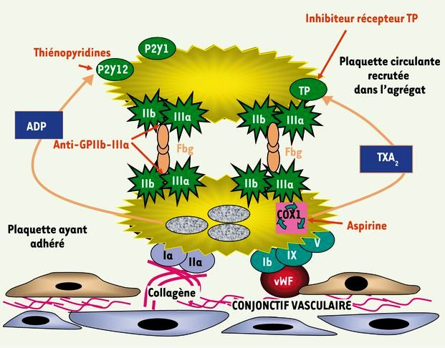
Agrégation plaquettaire

Slide 43
6. Applications thérapeutiques
4. Adalimumab HUMIRA (2003)
Définition: anticorps monoclonal humain antagoniste du TNF-α (molécule favorisant l’inflammation)
Bénéfices:
Humira+ MTX > MTX seul
Amélioration > placebo des symptômes dans la polyarthrite psoriasique, la spondylarthrite ankylosante, la spondylarthrite axiale sans signe radiographique de spondylarthrite ankylosante mais avec des signes physiques d'inflammation, ainsi que sur les phases d'induction et d'entretien du traitement pour la maladie de Crohn, le psoriasis et la rectocolite hémorragique.
Diminution des rechutes.

Slide 44
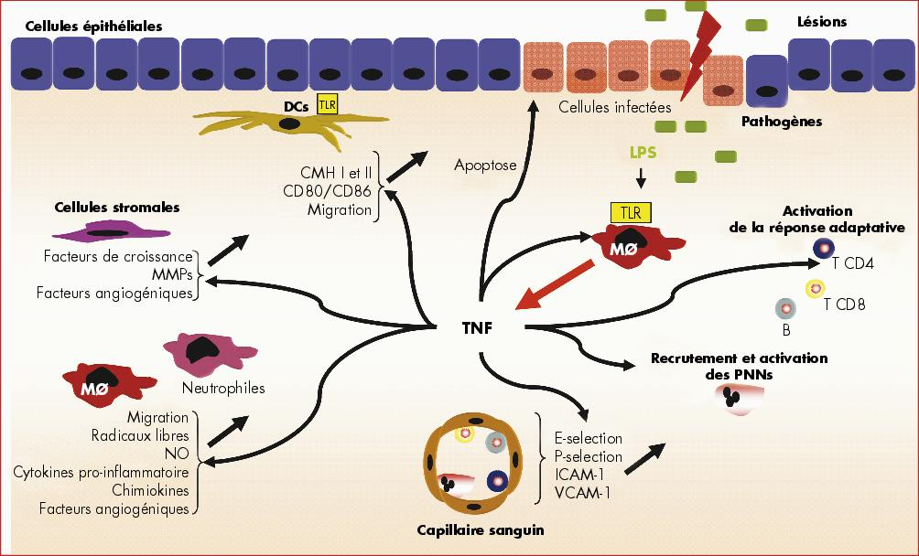
6. Applications thérapeutiques
Adalimumab et IBD

Slide 45
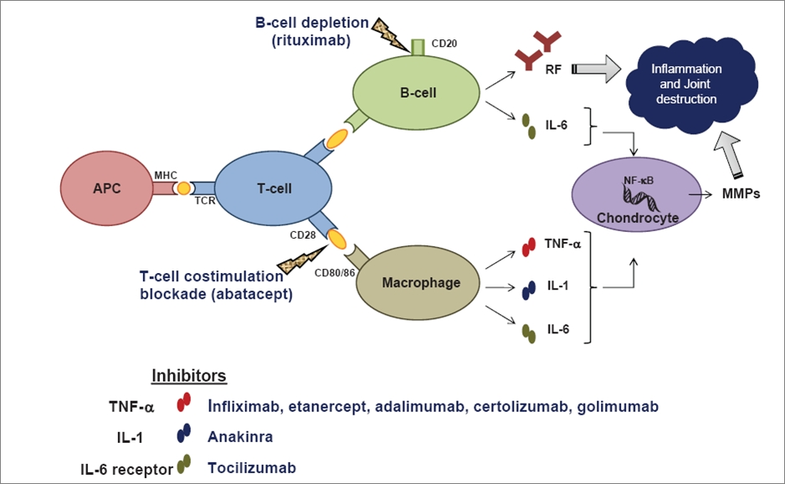
6. Applications thérapeutiques
Adalimumab et chondrocyte

Slide 46
6. Applications thérapeutiques
Effets secondaires:
ES: infections des voies respiratoires, leucopénie, anémie, augmentation des taux de lipides dans le sang, maux de tête, douleurs abdominales, nausées et vomissements, éruption cutanée, douleurs musculo-squelettiques , réactions au site d'injection (y compris rougeurs) et augmentation des niveaux d'enzymes hépatiques
CI: chez les patients souffrant d'une tuberculose active, ou présentant d'autres infections graves ou une insuffisance cardiaque modérée à grave

Slide 47
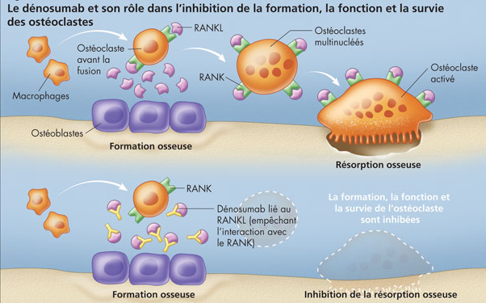
6. Applications thérapeutiques
5. Denosumab (2010)

Slide 48
6. Applications thérapeutiques
5. Denosumab XGEVA/PROLIA
Définition: anticorps monoclonal humain. Il existe sous deux formes commerciales différentes : XGeva réservé aux malades atteints de métastases osseuses et Prolia réservé à la prévention de l’ostéoporose (post-ménopausique ou chez l’homme souffrant d’un cancer de la prostate après castration chirurgicale ou médicamenteuse). Le Denosumab se fixe avec une grande affinité sur RANKL et inhibe son activité en mimant l’action de l’ostéoprotégérine.

Slide 49
6. Applications thérapeutiques
Bénéfices
Prévention de la survenue des métastases osseuses prostatiques
Traitement des métastases osseuses
Traiteent Tumeur osseuse à cellule géante.
Prévention de l’ostéoporose induite par les agonistes de la LH-RH
Effets secondaires:
HYPOCALCEMIE,
ostéonécrose de la mâchoire.

Slide 50
6. Applications thérapeutiques
7. Rituximab MABTHERA 1997
Définition: anticorps monoclonal chimérique anti-CD20. Le CD20 est un marqueur spécifique des lymphocytes B dès le stade pré-B jusqu'au lymphocyte mûr. La majorité des lymphomes B expriment fortement le CD20. L'action du rituximab s'exerce par trois mécanismes principaux : induction d'apoptose, lyse par le complément, et cytotoxicité cellulaire anticorps dépendant.

Slide 51
6. Applications thérapeutiques
Effets secondaires: syndrome de relargage des cytokines, lyse tumoral, complications respiratoire

Slide 52
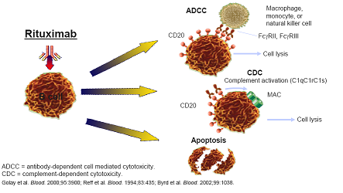
6. Applications thérapeutiques
Quelques anticorps à développer
6. Rituximab

Slide 53
6. Applications thérapeutiques
Bénéfices
Lymphomes folliculaires non-hodgkiniens à cellules B: 50% de réponse, 25% de rémission complète, 90% de survie à 5 ans en association avec la chimiothérapie chez patient en rechute.

Slide 54
6. Applications thérapeutiques
Lymphome agressif diffus du sujet âgé: associé à une chimiothérapie, amélioration de la survie à 2 ans de 57% à 70%.

Slide 55
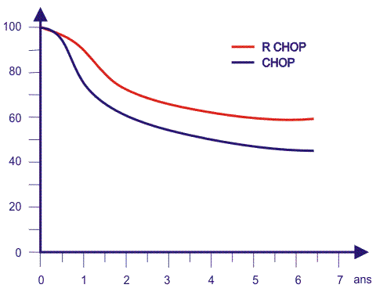
Amélioration de la survie par l'utilisation simultanée du rituximab dans les lymphomes diffus agressifs du sujet âgé

Slide 56
6. Applications thérapeutiques
Maladies auto-immunes: action par la lymphopénie qu’il induit. Autorisation de mise sur le marché en France pour le polyarthrite rhumatoïde.
D’autres indications sont en cours de validation:
Maladie hématologique auto-immune
LED
Sjörgen
Basedow
…

Slide 57
RTXMB - NEPHROLOGIE
Lésion au niveau de la membrane glomérulaire
Auto-anticorps contre différents antigènes de la structure glomérulaire (GEM) 2002
Minimal change disease : mécanisme LB dépendant ? (2006)
Vasculite: Infection ou étét inflammatoire de la MB → activation neutrophile → expression d’antigène à leur surface → ANCA (anticorps anticytoplasme des neutrophiles)→ réponse inflammatoire (2005)

Slide 58
6. Applications thérapeutiques
Cryoglobulinémie mixte (1999)
Définition: Précipitation d’auto-anticorps au froid → Afflux de cellules inflammatoires au niveau des vaisseaux → Diminution du calibre →Ralentissement circulation→ défaut d’irrigation→ nécrose tissulaire
Symptômes: fatigue, purpura, neuropathie périphérique, IR (OMI et HTA)

Slide 59
6. Applications thérapeutiques
- Cryoglobulinémie mixte
Bénéfices:
100% disparition purpura,
80% de neuropathie périphériques,
amélioration fonction rénale (Créat 2.1→1.5, Prot 2.3→0.9),
survie 75% à 6 ans,
60% sans symptômes à 10 ans.

Slide 60
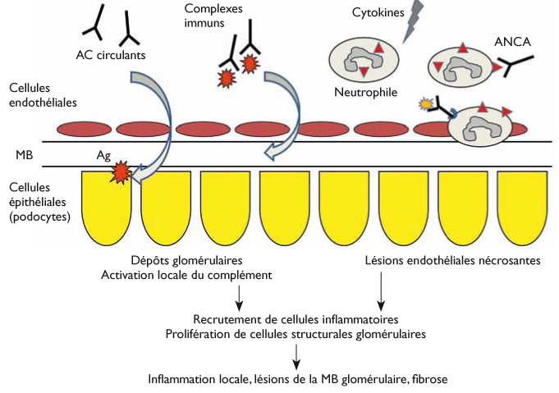
Mécanisme pathogénique de l’atteinte glomérulaire dans les maladies auto-immunes

Slide 61
6. Applications thérapeutiques
Rituximab
Indications
Vasculite des petits vaisseaux
Granulomatose de Wegener, GN pauci-immune, syndrome de Churg-Strauss
Présence d’ANCA circulants
Réponse inflammatoire nécrosante des tissus atteints
>20% IRT à 5 ans
R/ base: Stéroïdes haute dose+ CYP →Stéroïdes dose dégressive + antiprolifératif (échanges plasmatiques): 70-80% rémission mais rechute ++ à l’arrêt des IS donc recherche de R/ - toxiques.
RTX+ stéroïde = CYP+ stéroïdes→ taux de rémission comparable mais – ES.

Slide 62
6. Applications thérapeutiques
GEM
Définition: maladie de système primaire ou secondaire (immune, infectieuse, néoplasique ou médicamenteuse), à l’origine de 10-20% des cas d’IRT.
L’origine immune est reconnue par la présence d’IgG le long de la MB et d’inilitrat cellulaires CD20 à la biopsie rénale.(ANTIPLA2R)
Traitement actuels:
  Stéroïdes, antiprolifératifs, cytotoxiques → Efficaces mais toxiques!
  CSA nephrotoxique

Slide 63
6. Applications thérapeutiques
Rituximab
Indications
GEM idiopathique résistante aux schéma validés (stéroïde+ agent cytostatique ou inhibiteur de la calcineurine)
→ rémission complète 15-20% et partielle 40-45% mais interprétation des études difficile< variabilités des schémas/doses RTX, petit nombre et sélection des patients7
→ Sevrage des IS

Slide 64
6. Applications thérapeutiques
Rituximab
Attention! Prudence quant au risque cumulatif infectieux chez patient ayant reçu précédemment traitement IS, Coût

Slide 65
6. Applications thérapeutiques
Rituximab
Limitations
Déplétion que des cellules B CD20+ donc pas d’effet sur plasmocytes différentiés.
Effet périphériques> Effet sur LB tissulaires
Taux élevé de facteurs stimulants LB
Existence d’une sous-population de cellules B régulatrices donc dysrégulation supplémentaire du SI par anti-CD20 donc cible trop peu spécifique

Slide 66
6. Applications thérapeutiques
Rituximab
Effets secondaires
Syndrome de relargage des cytokines si masse tumorale importante:
→dyspnée, bronchospasme, hypoxie, fièvre, frissons, tremblements, urticaires, angio-oedème et décès.
→1-2h pendant première perfusion (10% des patients).
→ corticoïde, anti-histaminique, ralentissement du rythme de perfusion

Slide 67
6. Applications thérapeutiques
Rituximab
Effets secondaires hématopathie
Syndrome de lyse tumorale < libération massive de composants des cellules malignes lysées
→ symptômes: hyperuricémie, hyperkaliémie, hypocalcémie <liaison avec phosphore libéré ++ par cellules lysées et par précipitation, augmentation LDH, IRA

Slide 68
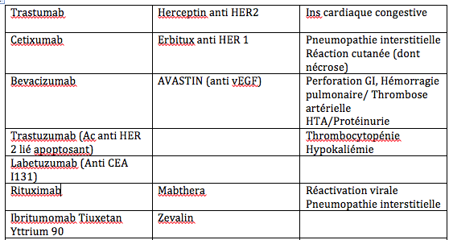
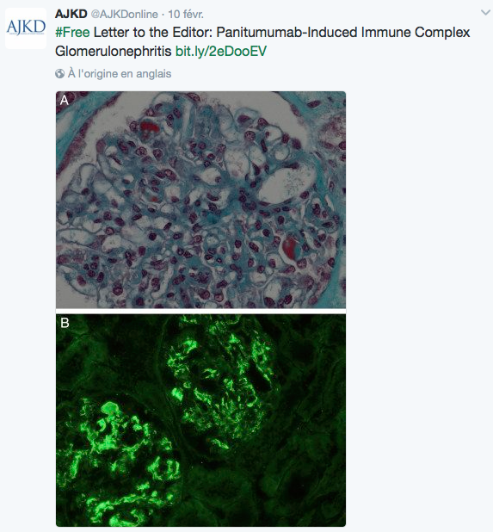
6. Applications thérapeutiques

Slide 69
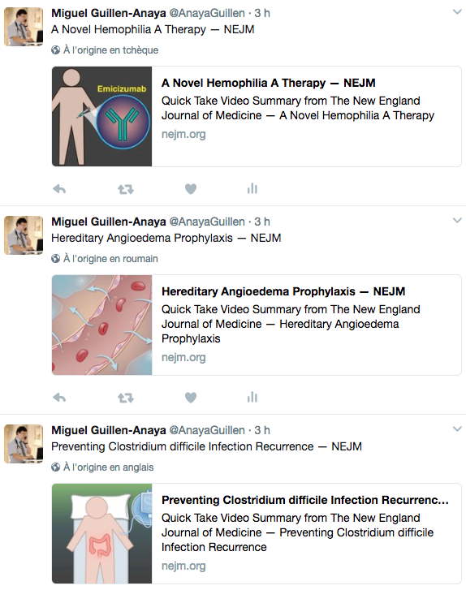
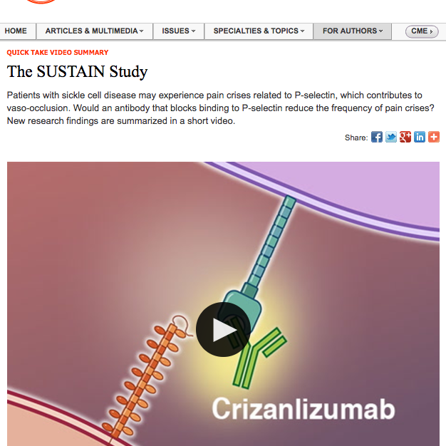

Slide 70
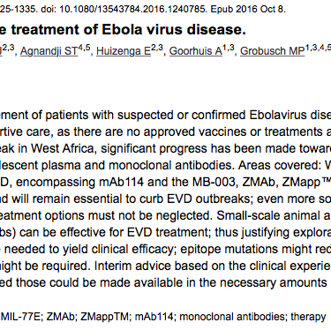

Slide 71
@AnayaGuillen
http://docnum.univ-lorraine.fr/public/SCDPHA_T_2009_SCHINDELE_ALINE.pdf
Merci pour votre attention

